Slide 1
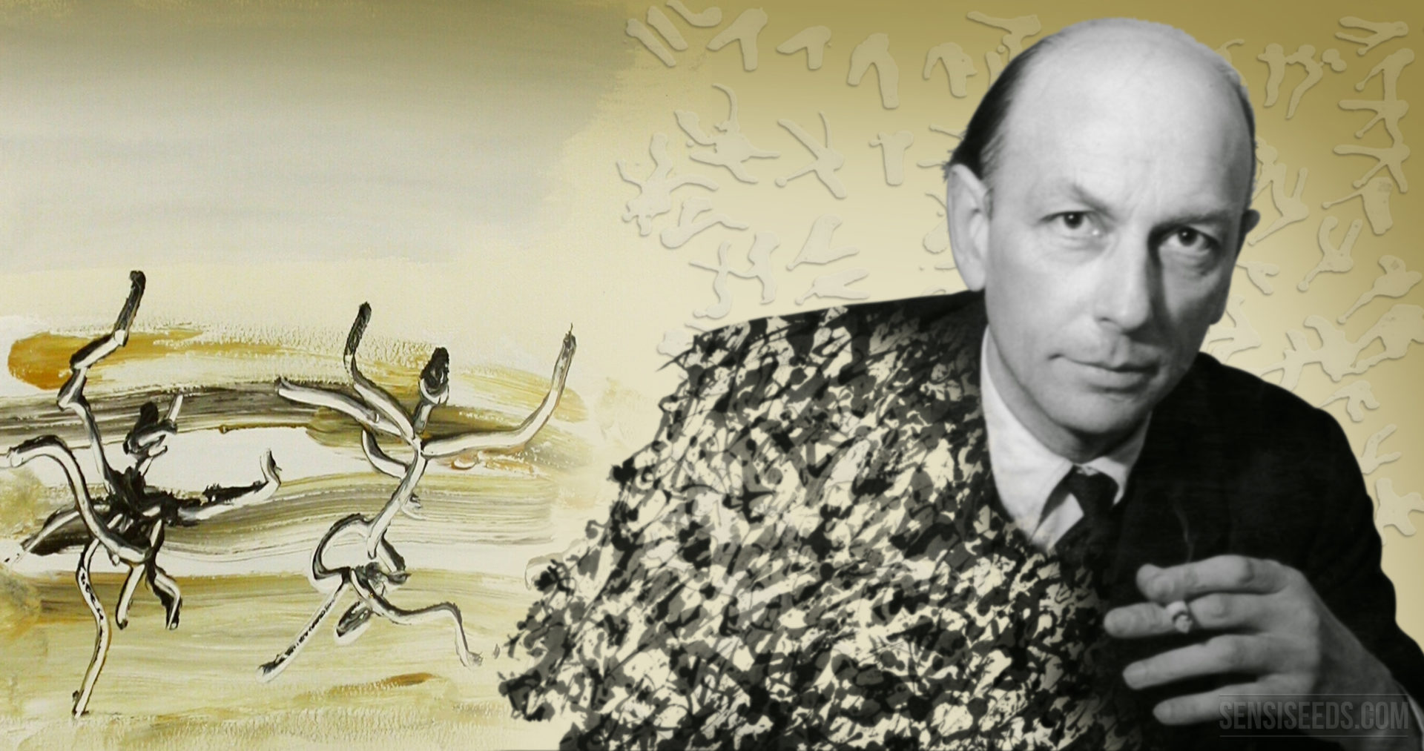
HENRI MICHAUX
Monté à l’assaut

Slide 2
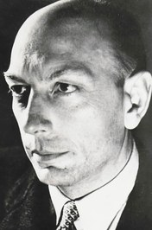
Henri Michaux
24 mai 1899 – 19 octobre 1984
un écrivain, poète et peintre d'origine belge d'expression française naturalisé français en 1955
En 1925, il s’installe à Paris : il renie tout ce qui le rattache à la Belgique
Les années cinquante – l'expérience de la mescaline

Slide 3
LE GRAND COMBAT, 1927

Slide 4
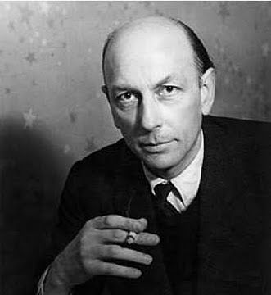
Œuvres de refus
Plus de 70 livres publiés
Tous les genres littéraires
Henri Michaux est le seul auteur à avoir refusé que ses œuvres soient publiées à titre anthume dans la bibliothèque de la Pléiade
Il refusait tout contact avec le public
carnets de voyages réels ou imaginaires
« Un jour j'arracherai l'ancre qui tient mon navire loin des mers. »

Slide 5
CONTRE ! (1934)

Slide 6
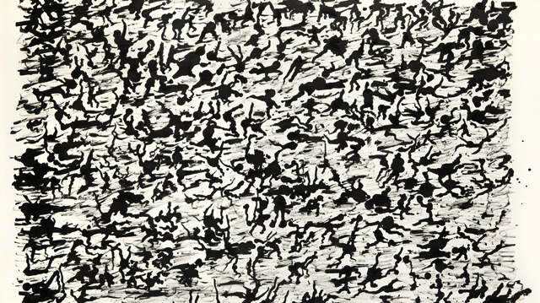
SANS TITRE, 1960

Slide 7
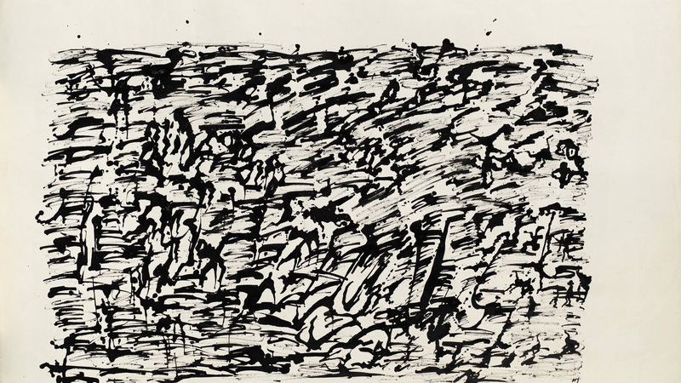
SANS TITRE, 1960

Slide 8
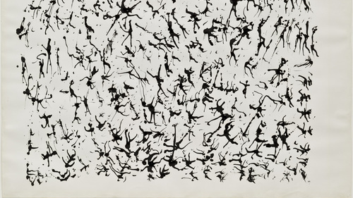
SANS TITRE, 1960

Slide 9
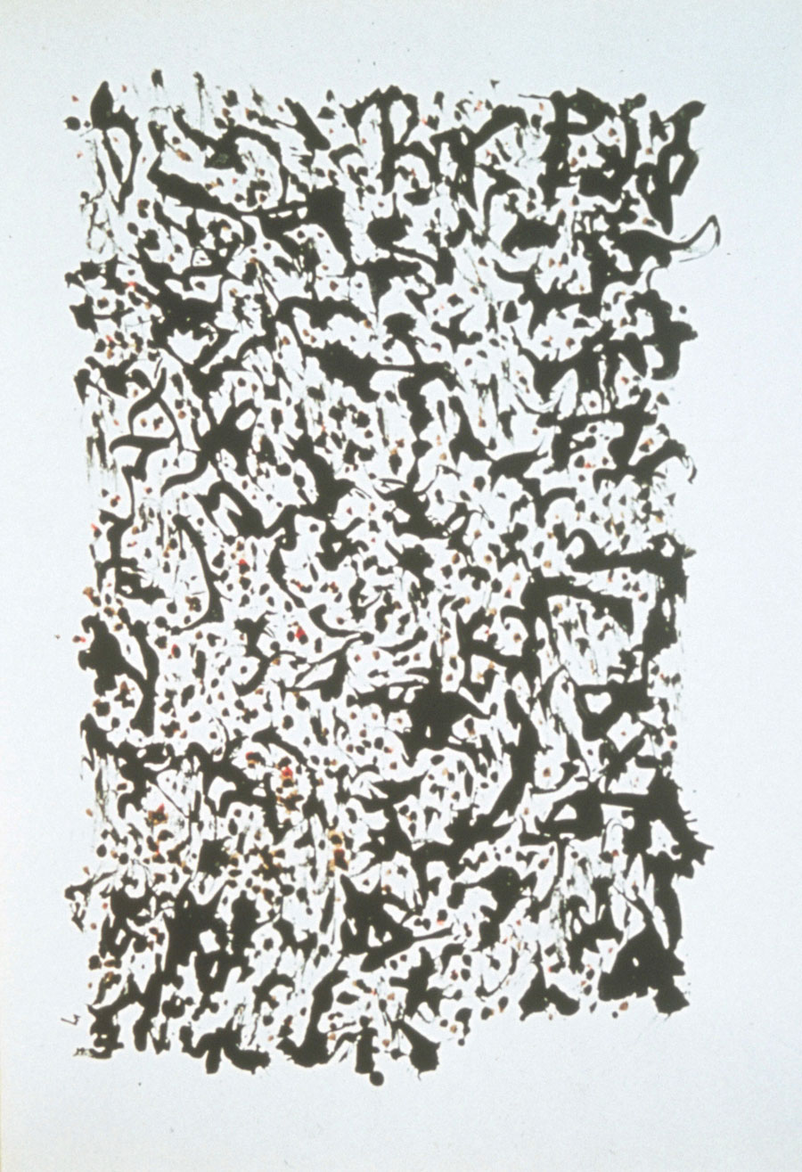
SANS TITRE, 1961

Slide 10
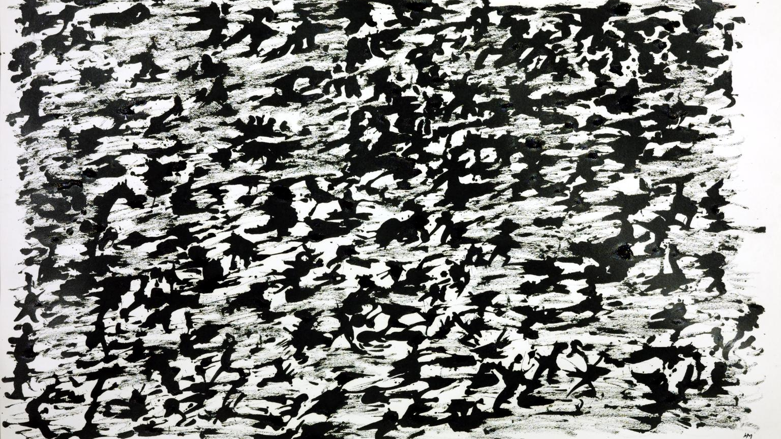
SANS TITRE, 1961

Slide 11
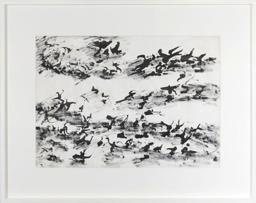
SANS TITRE, 1971

Slide 12
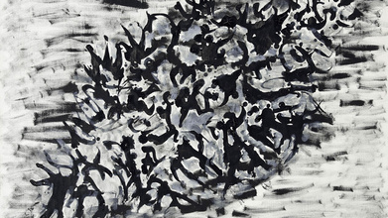
SANS TITRE, 1979

